Slide 1
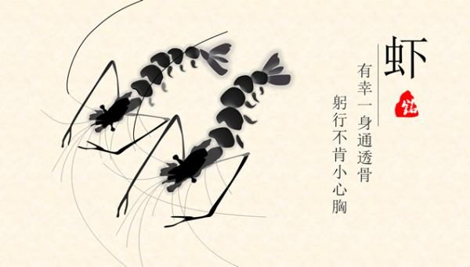
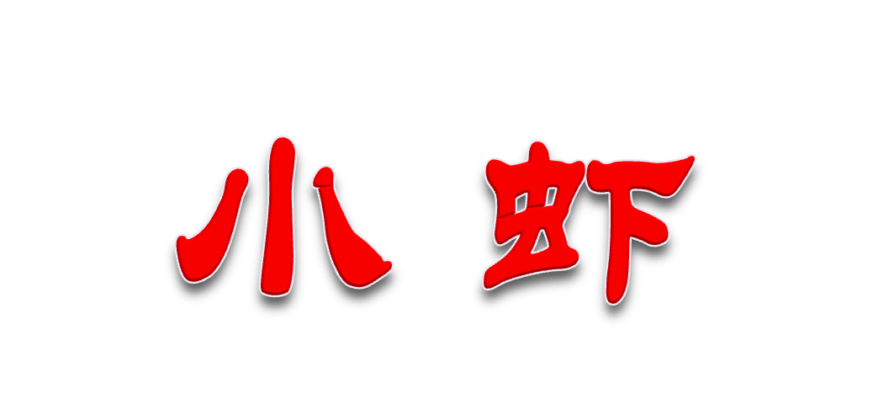

Slide 2
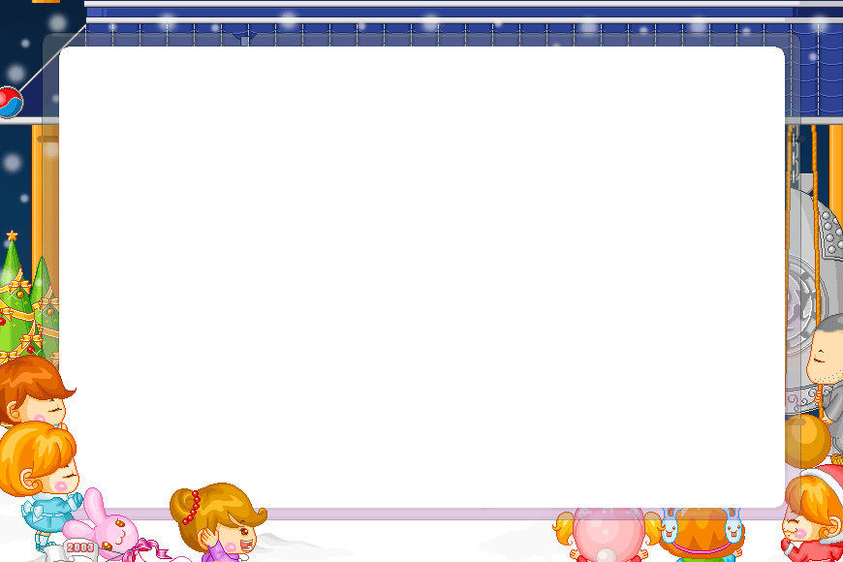
猜谜语
驼背老公公，
胡须翘松松，
爬到锅台中，
全身红通通。
.

Slide 3
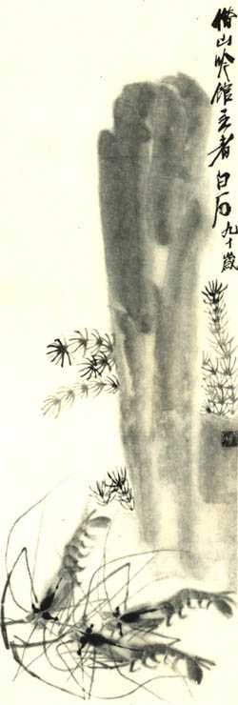
这些小虾，有的通体透明，像玻璃似的，这是才长大的；有的稍带点灰黑色，甚至背上、尾巴还积着泥，长着青苔，这是老的，大家叫它千年虾。

Slide 4
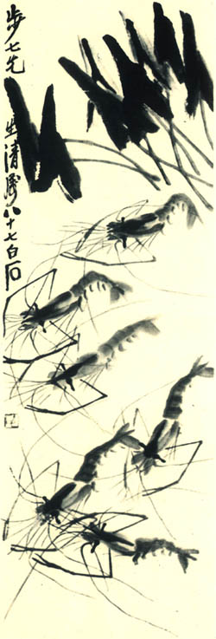
小虾真有趣。它们吃东西的时候非常小心，总是先用钳子轻轻碰一下食物，然后迅速后退，接着再碰一下，又后退，直到觉得没有危险了，才用两个钳子捧着食物吃起来。吃饱了的小虾显的十分自在，有的独自游来游去，有的互相追逐，有的紧贴在缸壁上休息。
中心句
1
2

Slide 5
比一比，你发现了什么?
它们吃东西的时候非常小心，总是先用钳子轻轻碰一下食物，然后迅速后退，接着再碰一下，又后退，直到觉得没有危险了，才用两个钳子捧着食物吃起来。
它们吃东西的时候非常小心，总是觉得没有危险了才会吃。

Slide 6
它们吃东西的时候非常小心，总是先用钳子轻轻碰一下食物，然后迅速后退，接着再碰一下，又后退，直到觉得没有危险了，才用两个钳子捧着食物吃起来。
先
碰
然后
后退
再
碰
又
后退
直
到
才
捧着
吃

Slide 7
吃饱了的小虾显的十分自在，有的独自游来游去，有的互相追逐，有的紧贴在缸壁上休息。
还有的

Slide 8
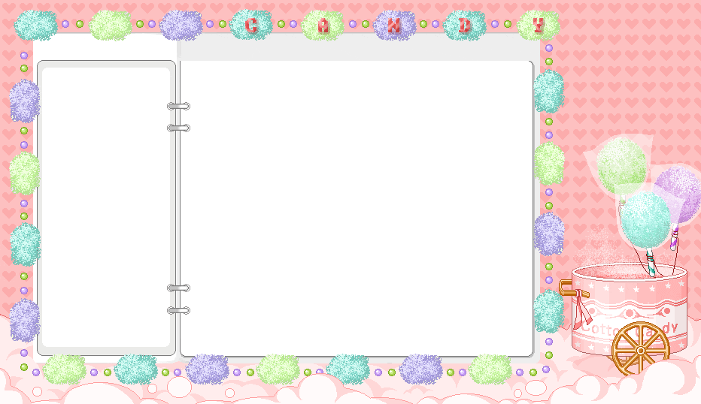
学法指导：
*读一读，看看该段一共几句话?
* 找一找该段 中心句是什么？
*想一想,小作者是怎样围绕中 心句来写的？

Slide 9
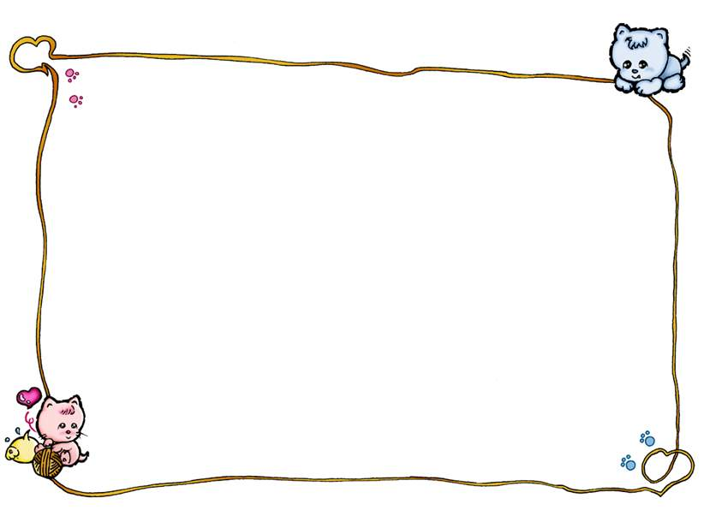


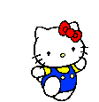
智 多 星 闯 三 关
第 关
1
朗读该段中你喜欢的句子，读出你的体会。

Slide 10
智 多 星 闯 三 关
第 关
2
说说从你喜欢的句子中，你读懂了什么。

Slide 11
智 多 星 闯 三 关
第 关
3
说一说怎样写具体的。

Slide 12
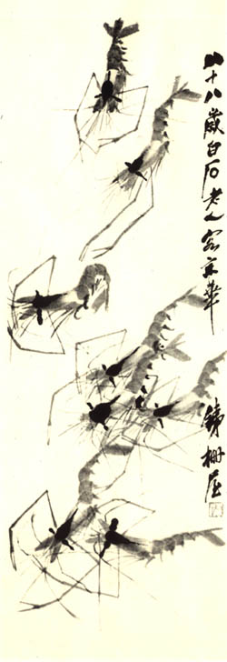
小虾脾气不好。要是你用小竹枝去动那些正在休息的小虾，它立即向别的安静的角落蹦去，一路上像生了气似的，不停地舞动着前面那双细长的脚，脚末端那副钳子一张一张的，胡须也一翘一翘的，连眼珠子也一突一突的。这时，如果碰到正在闲游的同伴，它们就会打起来，小虾的搏斗很猛烈，蹦出水面是常有的事。
1

Slide 13
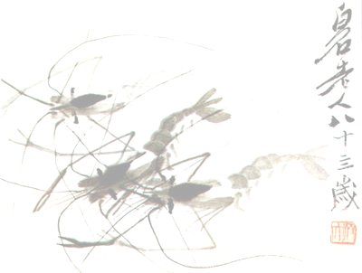
有一次，我用树枝逗一只正在休息的小虾。它立刻蹦到缸底，不停地舞动着细长的脚，钳子一张一张，胡须一翘一翘，连眼珠也一突一突的。

Slide 14
一张一张 一翘一翘 一突一突
小白兔走起路来一（ ）一（ ），真可爱！
夏天的夜晚，天上的星星一（ ）一（ ），像在和我们说话呢！
你能不能也用这样的词语来说一句话？

Slide 15
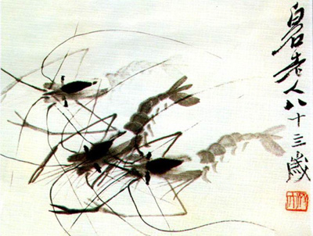
想一想:作者是怎样观察小虾的
通过神态的描写
    通过具体的动作描写
    通过好词好句进行描写的

Slide 16
作业超市:
（选择一至两项完成）
画一画：画几只小虾。
读一读：有感情地朗读课文。
抄一抄：摘抄文中你喜欢的词句。
写一写：写一种你喜欢的小动物。
查一查：我国境内有哪些珍稀动物？

